Slide 1
Questionario di soddisfazione del servizio scolastico
Famiglie
Il questionario è stato compilato da n. 120 famiglie

Slide 6
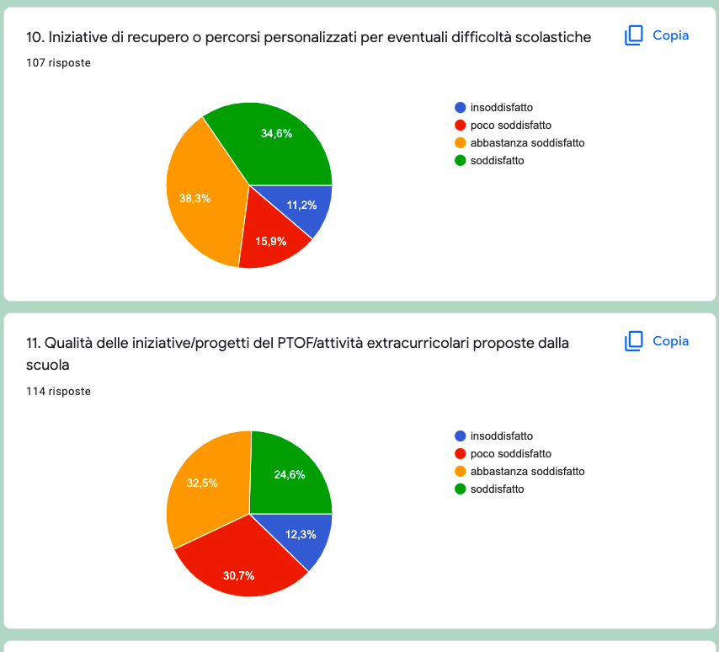

Slide 11
